Slide 1

第3章 Python程序的基本流程控制

Slide 2
基本语句及顺序结构

Slide 3
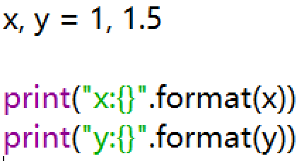
3.1 基本语句
1．赋值语句 a = 3
2．复合赋值语句
（1）序列赋值 x, y = 1, 1.5

Slide 4
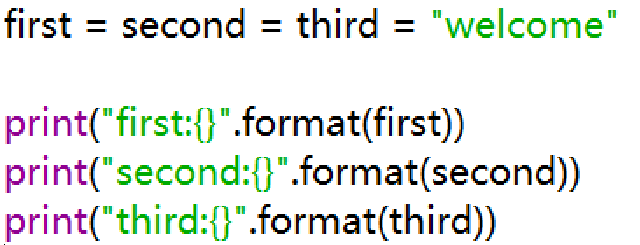
3.1 基本语句
1．赋值语句 a = 3
2．复合赋值语句
（1）序列赋值 x, y = 1, 1.5
（2）多目标赋值 first=second=third=“welcome”

Slide 5
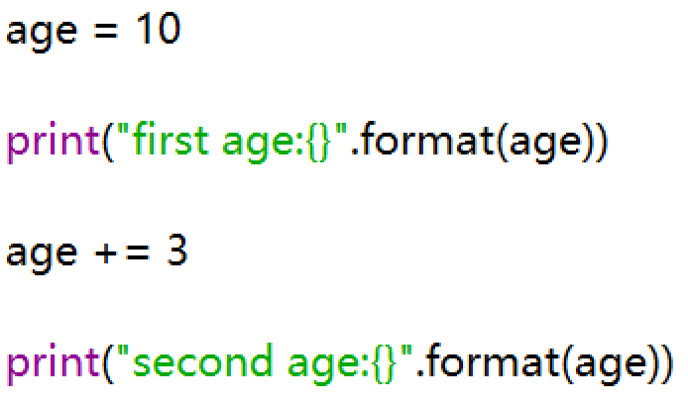
3.1 基本语句
1．赋值语句 a = 3
2．复合赋值语句
（1）序列赋值 x, y = 1, 1.5
（2）多目标赋值 first=second=third=“welcome”
（3）复合赋值 age += 3

Slide 6
算术复合赋值运算符
运算符 | 描述 | 实例
= | 简单的赋值运算符 | c = a + b 将 a + b 的运算结果赋值为 c
+= | 加法赋值运算符 | c += a 等效于 c = c + a
-= | 减法赋值运算符 | c -= a 等效于 c = c - a
*= | 乘法赋值运算符 | c *= a 等效于 c = c * a
/= | 除法赋值运算符 | c /= a 等效于 c = c / a
%= | 取模赋值运算符 | c %= a 等效于 c = c % a
**= | 幂赋值运算符 | c **= a 等效于 c = c ** a
//= | 取整除赋值运算符 | c //= a 等效于 c = c // a

Slide 7
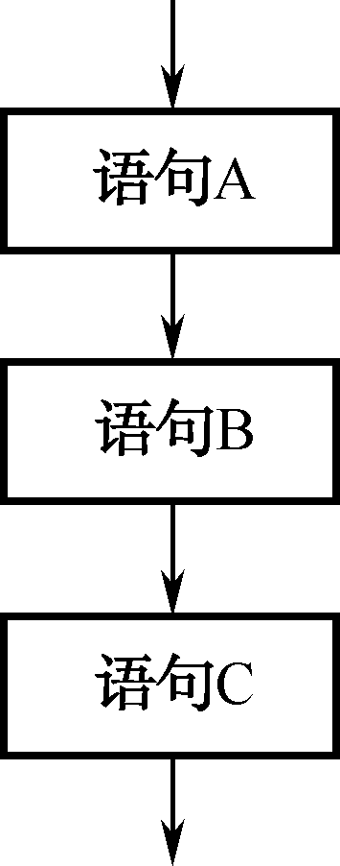
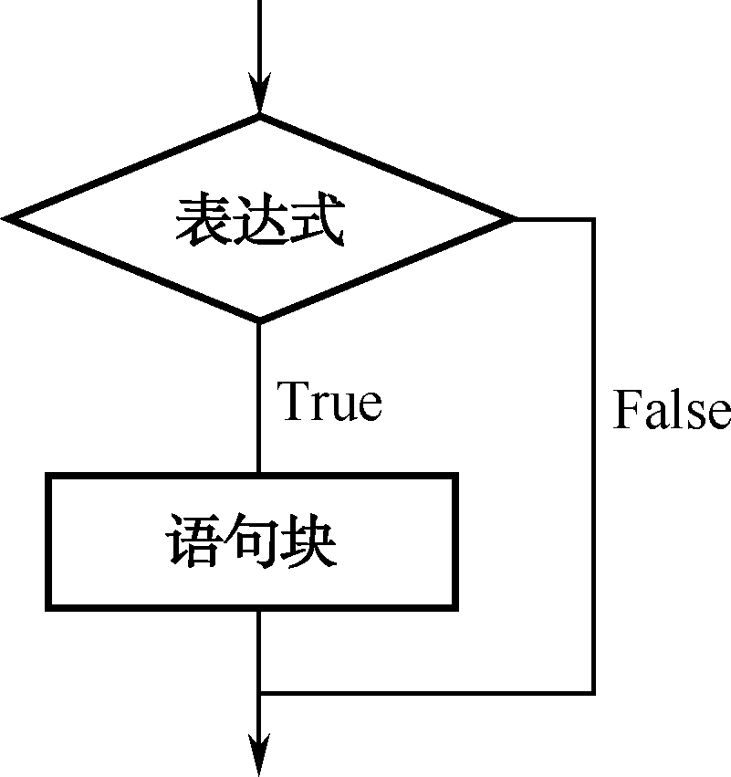
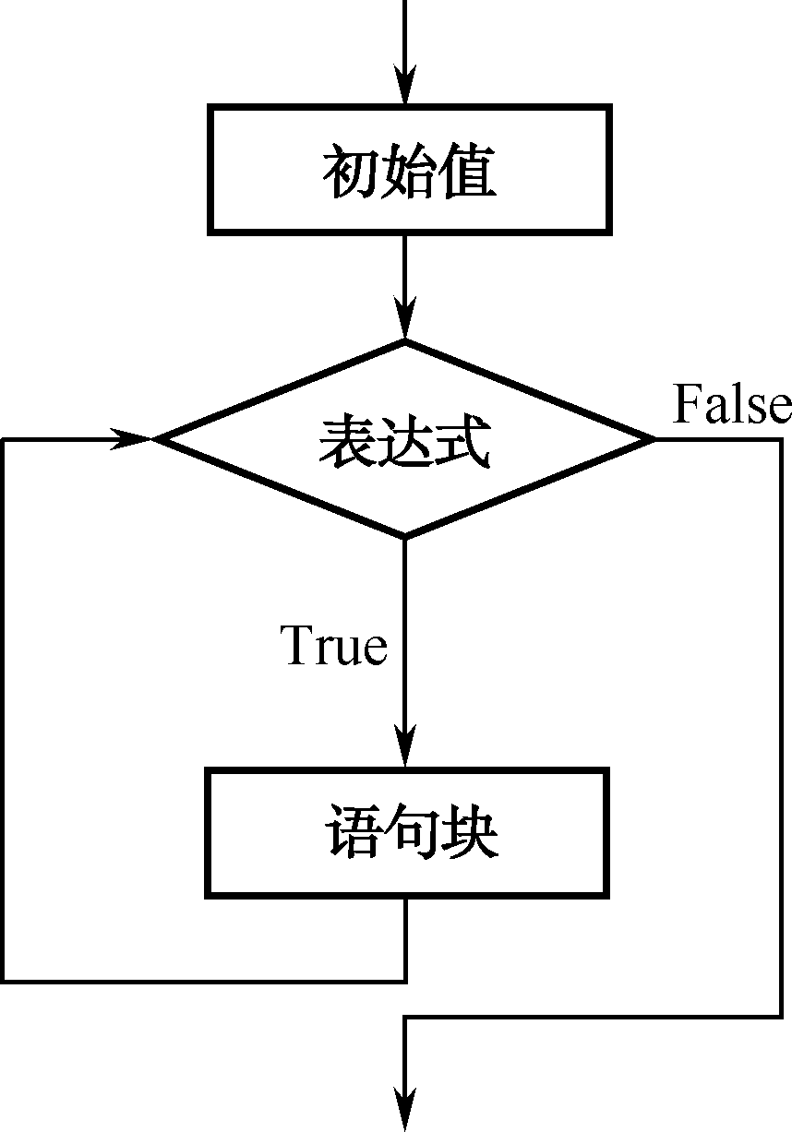
程序的基本结构
程序由三种基本结构组成：
顺序结构：按顺序执行每条语句
分支结构：选择性的执行部分语句
循环结构：重复性的执行部分语句
顺序结构
分支结构
循环结构

Slide 8
顺序结构
程序工作的一般流程为：
数据输入
运算处理
结果输出
顺序结构是指为了解决某些实际问题，自上而下依次执行各条语句

Slide 9
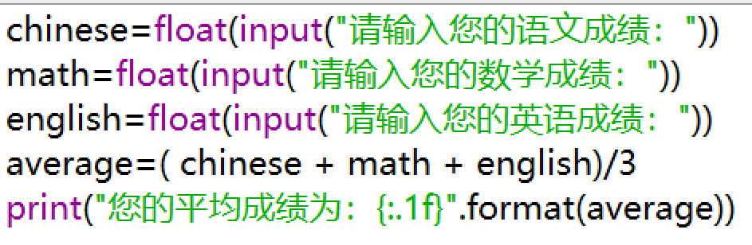
【例3-1】
编写程序，从键盘输入语文、数学、英语三门功课的成绩，计算并输出平均成绩，要求平均成绩小数点后保留1位。
练习：试试将float替换成eval

Slide 10
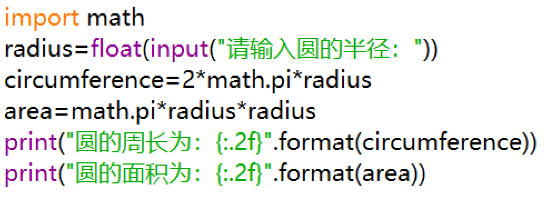
【例3-2】
编写程序，从键盘输入圆的半径，计算并输出圆的周长和面积

Slide 11
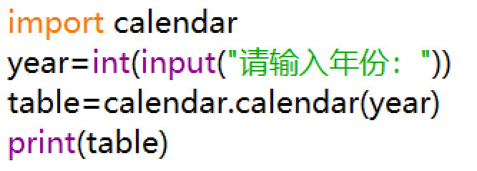
【例3-3】
编写程序，从键盘输入年份，输出当年的年历。

Slide 12

分支结构
举例：上厕所
指令
指令1：走到厕所门口
指令2：进男厕所
指令3：进女厕所
指令4：出厕所
顺序结构无法选择性执行代码

Slide 13
分支结构
举例：上厕所
指令
指令1：走到厕所门口
指令2：如果是男生，进男厕所
指令3：如果是女生，进女厕所
指令4：出厕所
分支结构可以选择性执行代码

Slide 14
分支结构
举例：上厕所
男生版指令
指令1：走到厕所门口
指令2：如果是男生，进男厕所
指令4：出厕所
举例：上厕所
女生版指令
指令1：走到厕所门口
指令3：如果是女生，进女厕所
指令4：出厕所

Slide 15
分支结构
走到厕所门口
是男生？
是
否
进男厕所
进女厕所
走到厕所门口

Slide 16
分支结构
走到厕所门口
条件表达式
是男生？
是（True）
否（False）
进男厕所
进女厕所
走到厕所门口

Slide 17
单分支结构
if语句
if 表达式:
语句块
缩进，用四个空格表示
满足条件就执行某些语句块；
不满足条件就不执行某些语句块

Slide 18
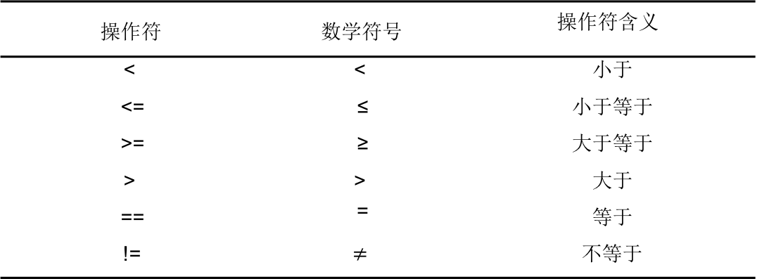
条件
if语中<条件>部分可以使用任何能够产生True或False的语句
形成判断条件最常见的方式是采用关系操作符
Python语言共有6个关系操作符
操作符 | 数学符号 | 操作符含义
< | < | 小于
<= | ≤ | 小于等于
>= | ≥ | 大于等于
> | > | 大于
== | = | 等于
!= |  | 不等于

Slide 19
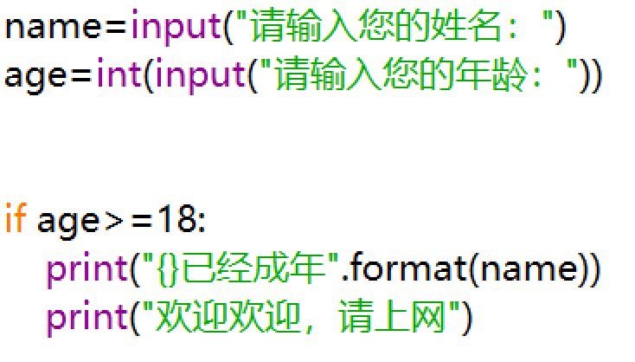
【例3-4】去网吧1（单分支结构）

Slide 20
二分支结构
if-else语句
<语句块1>是在if条件满足后执行的一个或多个语句序列
<语句块2>是if条件不满足后执行的语句序列
二分支语句用于区分<条件>的两种可能True或者False，分别形成执行路径
if 表达式1:
语句块1
else:
语句块2
缩进，用四个空格表示

Slide 21
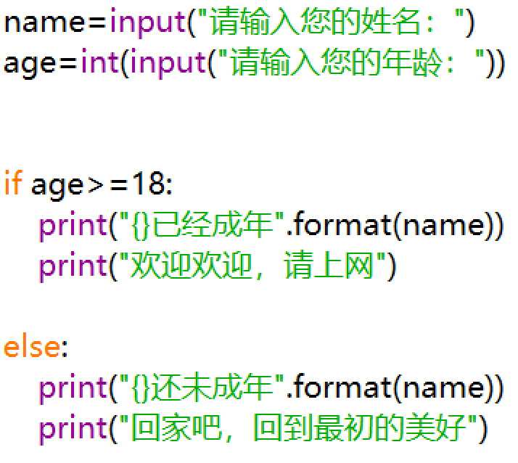
【例3-5】去网吧2（二分支结构）

Slide 22
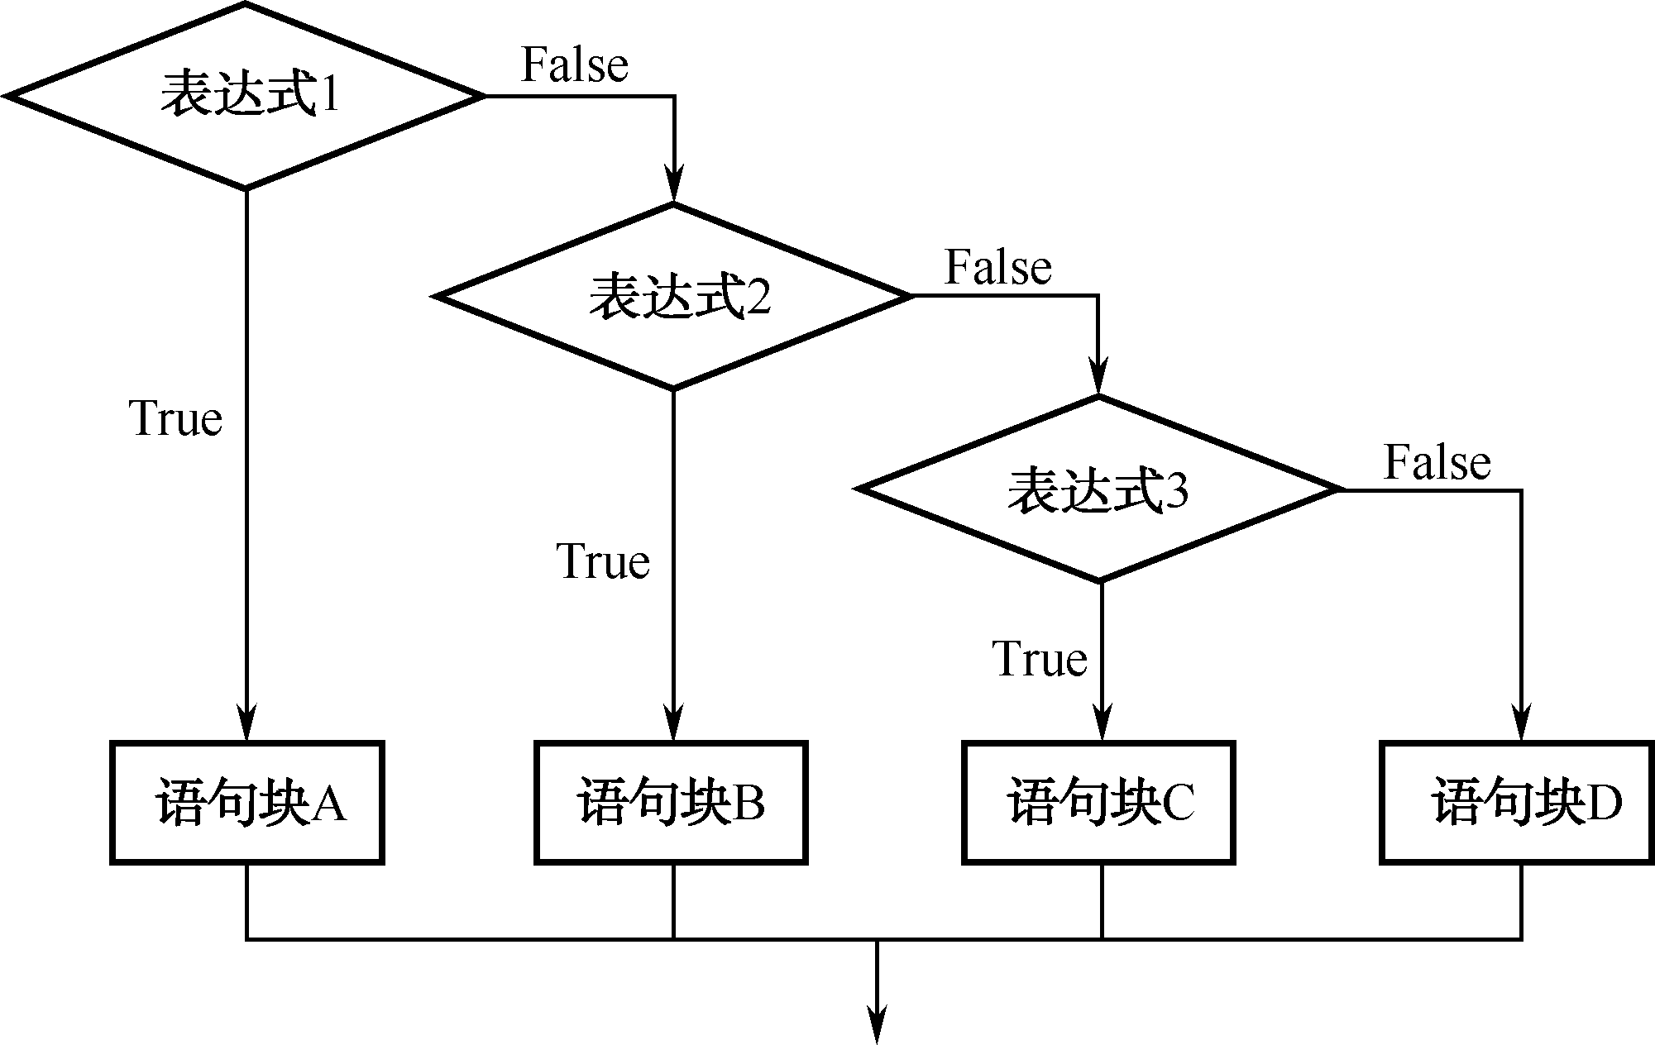
多分支结构
if 表达式1:
语句块A
elif 表达式2:
语句块B
elif 表达式3:
语句块C
else:
语句块D
缩进，用四个空格表示

Slide 23
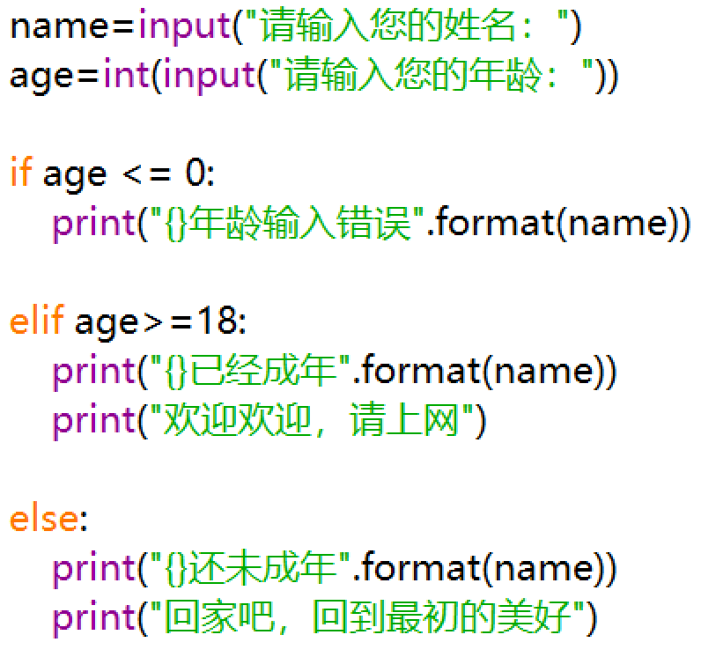
【例3-6】去网吧3（多分支结构）

Slide 24
多条件判断（逻辑运算）
if <条件一> and <条件二> and <条件三>:
if <条件一> or <条件二> or <条件三>:
if not <条件一>:
if <条件一> and <条件二> or <条件三>:

Slide 25
多条件判断（逻辑运算）
AND | True | False
True | True | False
False | False | False
AND：一个为假，整体为假

Slide 26
多条件判断（逻辑运算）
OR | True | False
True | True | True
False | True | False
OR：一个为真，整体为真

Slide 27
多条件判断（逻辑运算）
NOT | True | False
 | False | True
NOT：非黑即白

Slide 28
多条件判断（逻辑运算）
AND | True | False
True | True | False
False | False | False
判断条件真假
5%3==1 and 5 < 3+8
5>=3*1.6 and 7*2 <= 9
20/5 > 4 or 5//2 < 2.1
5>=3 or 7 <= 9
not 3>5
3 < 5 and 5 > 3 or 5 > 4
AND：一个为假，整体为假
OR | True | False
True | True | True
False | True | False
OR：一个为真，整体为真
NOT | True | False
 | False | True
NOT：非黑即白

Slide 29
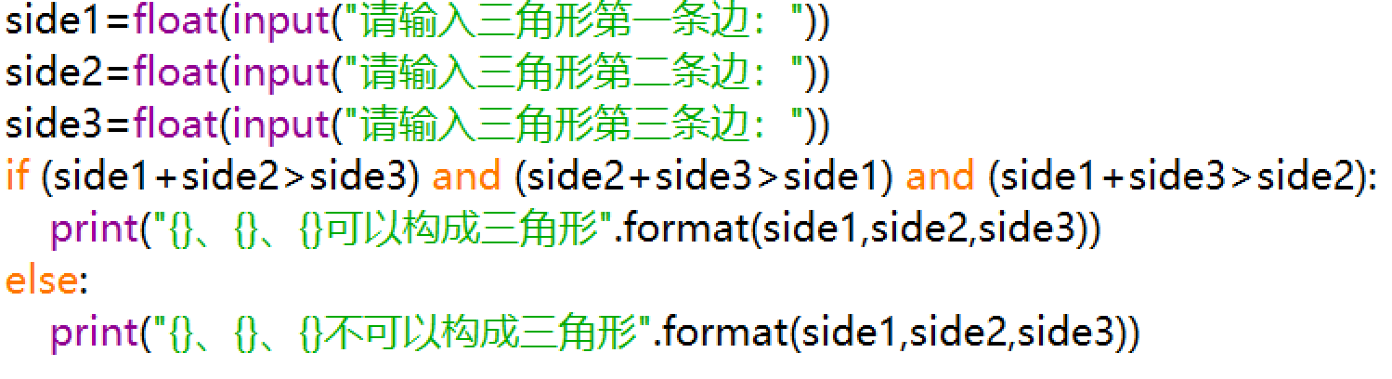
【例3-7】判断三角形（多条件判断）
编写程序，从键盘输入三条边，判断是否能够构成一个三角形。如果能，则提示可以构成三角形；如果不能，则提示不能构成三角形。

Slide 30
分支语句嵌套
当有多个条件需要满足并且条件之间有递进关系时，可以使用分支语句的嵌套。
其中，if子句、elif子句以及else子句中都可以嵌套if语句或者if-elif-else子句

Slide 31
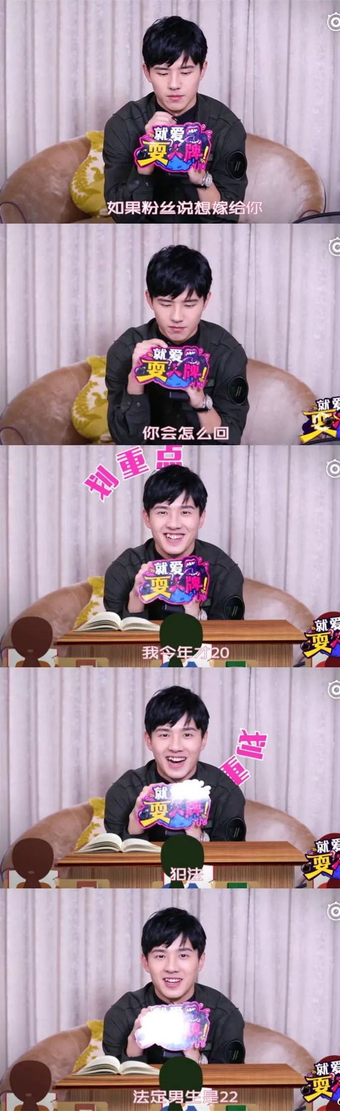
【例3-8】合法结婚年龄（嵌套分支语句）
我国的婚姻法规定，男性22岁为合法结婚年龄，女性20岁为合法结婚年龄。因此如果要判断一个人是否到了合法结婚年龄，首先需要使用双分支结构判断性别，再用递进的双分支结构判断年龄，并输出判断结果。

Slide 32
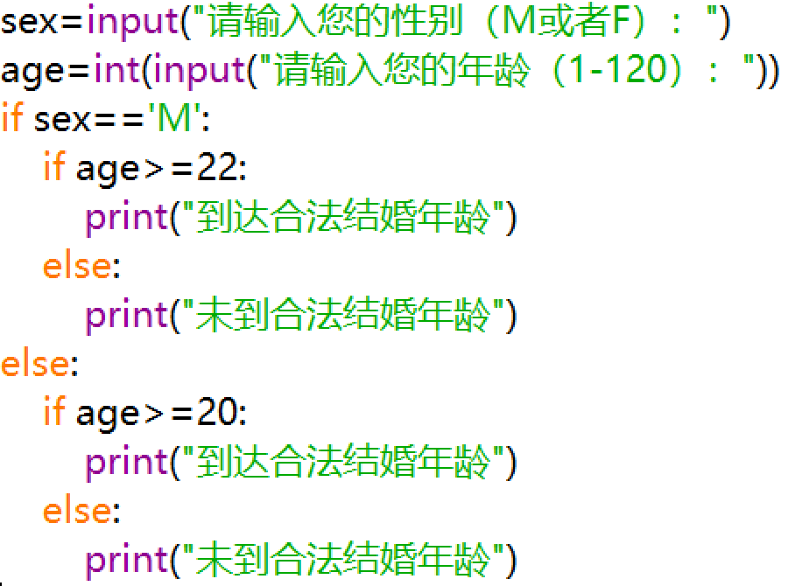
【例3-8】合法结婚年龄（嵌套分支语句）
我国的婚姻法规定，男性22岁为合法结婚年龄，女性20岁为合法结婚年龄。因此如果要判断一个人是否到了合法结婚年龄，首先需要使用双分支结构判断性别，再用递进的双分支结构判断年龄，并输出判断结果。

Slide 33
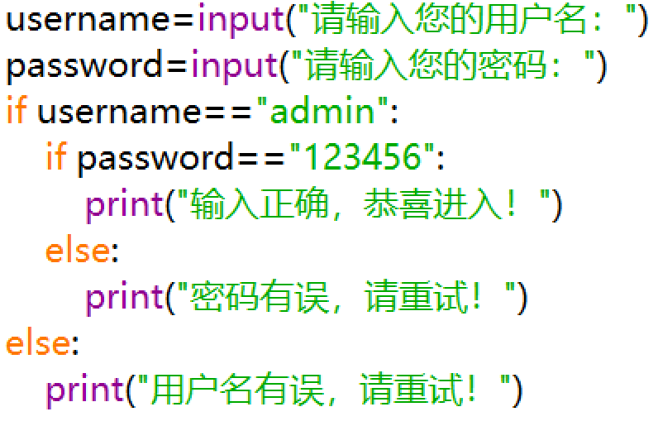
【例3-9】用户登录（嵌套分支语句）
编写程序，从键盘输入用户名和密码，要求先判断用户名再判断密码，如果用户名不正确，则直接提示用户名输入有误；如果用户名正确，则进一步判断密码，并给出判断结果的提示

Slide 34
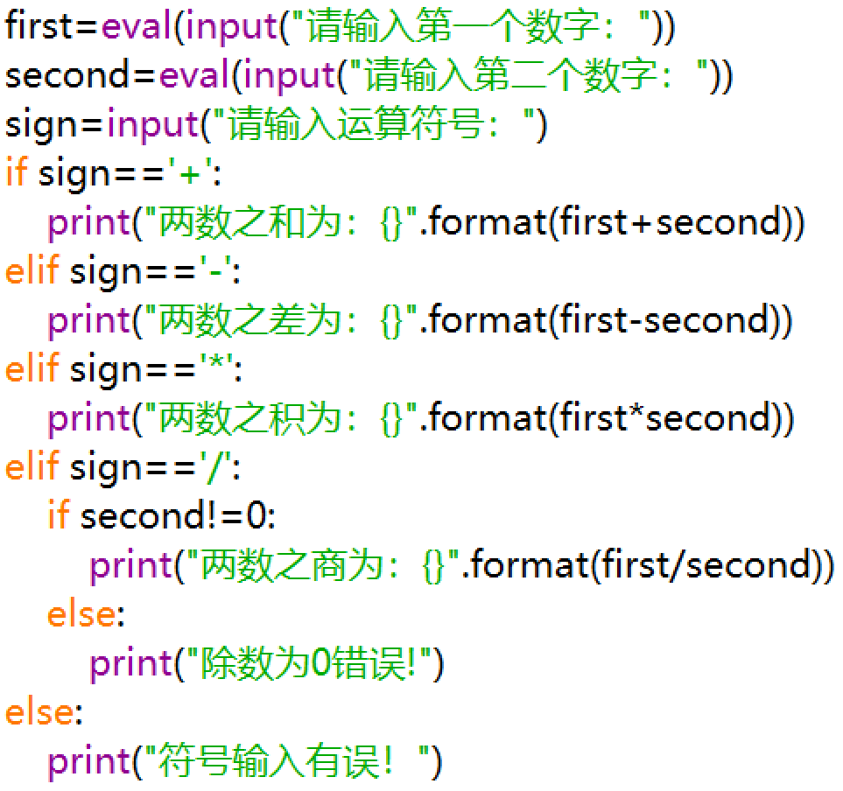
【例3-8】多分支+嵌套
编写程序，开发一个小型计算器，从键盘输入两个数字和一个运算符，根据运算符（+、-、*、/）进行相应的数学运算，如果不是这4种运算符，则给出错误提示。

Slide 35
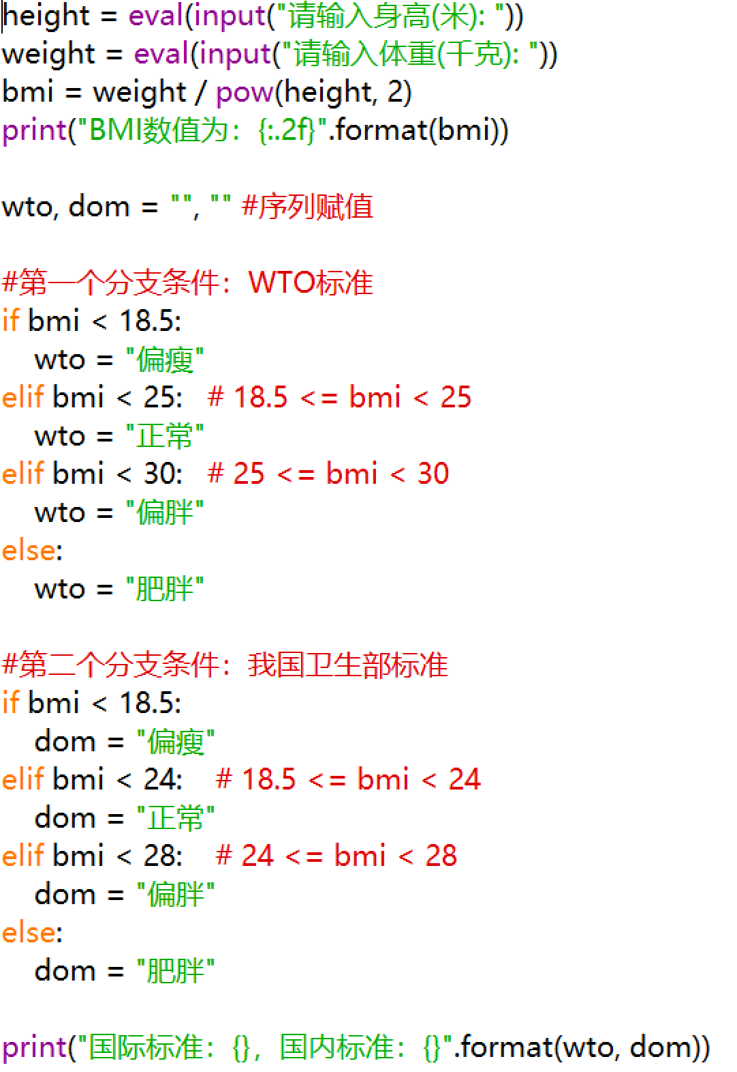
多个不同的分支语句
BMI的定义如下：
BMI = 体重（kg）÷身高²（m²）
例如，一个人身高1.75米、体重75公斤，他的BMI值为24.49
分类 | 国际BMI值（kg/m²） | 国内BMI值（kg/m²）
偏瘦 | < 18.5 | < 18.5
正常 | 18.5 ~ 25 | 18.5 ~ 24
偏胖 | 25 ~ 30 | 24 ~ 28
肥胖 | >= 30 | >= 28

Slide 36




引入第三方库
方式一：
程序可以调用库名中的所有函数，使用库中函数的格式如下：
方式二：

Slide 37
random库
函数 | 描述
seed(a=None) | 初始化随机数种子，默认值为当前系统时间
random() | 生成一个[0.0, 1.0)之间的随机小数
randint(a, b) | 生成一个[a,b]之间的整数
uniform(a, b) | 生成一个[a, b]之间的随机小数
choice(seq) | 从序列类型(例如：列表)中随机返回一个元素
shuffle(seq) | 将序列类型中元素随机排列，返回打乱后的序列
sample(pop, k) | 从pop类型中随机选取k个元素，以列表类型返回

Slide 38
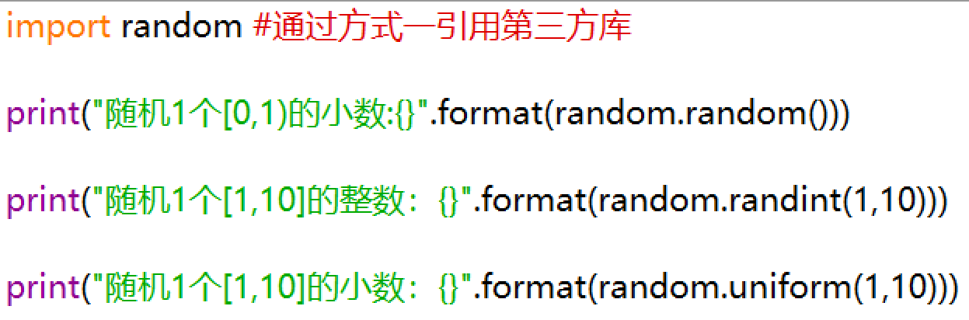
方式一引用random库

Slide 39
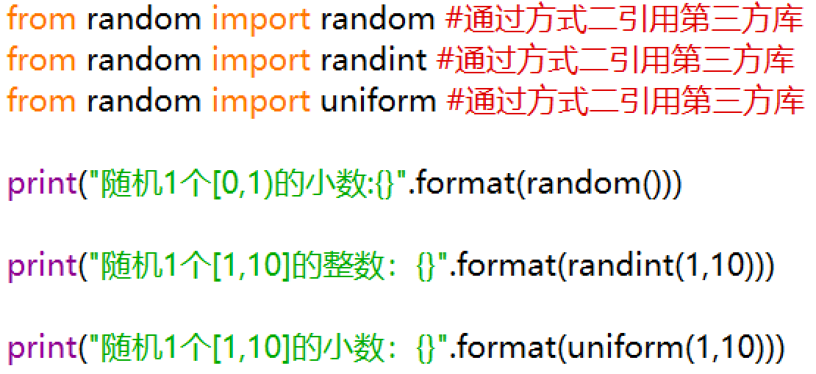
方式二引用random库

Slide 40
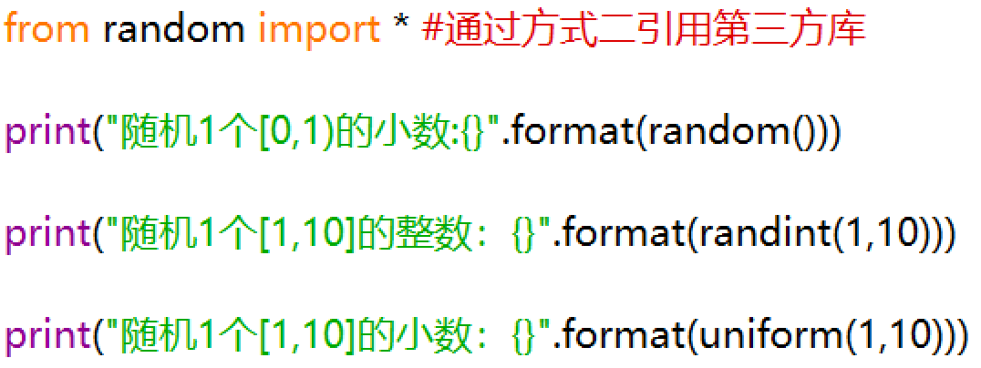
方式二引用random库（2）

Slide 41
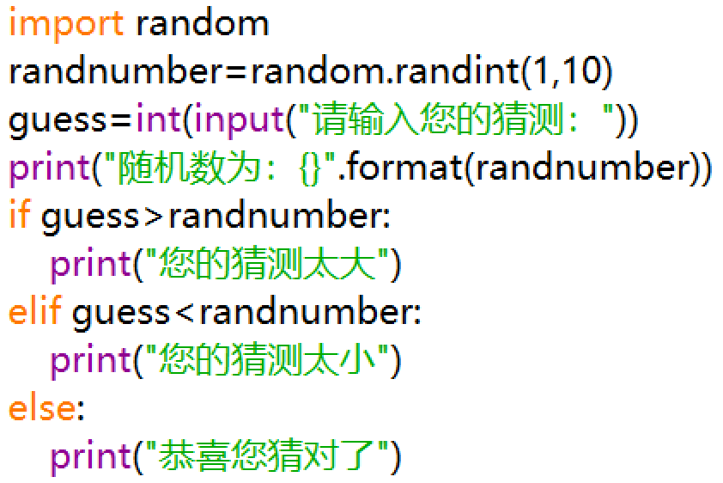
【例3-9】猜数字（random+分支）
编写程序，调用随机函数生成一个1～10之间的随机整数，从键盘输入数字进行猜谜，给出猜测结果（太大、太小、成功）的提示。

Slide 42
上机作业1
编写程序，产生两个10以内的随机整数，以第一个随机整数为半径，第二个随机整数为高，计算并输出圆锥体的体积

Slide 43
上机作业2
编写程序，从键盘输入一个年份值，判断该年是否是闰年并输出判断结果。（提示：若该年份值能被4整除且不能被100整除或者该年份值能被400整除，则该年是闰年，否则不是）

Slide 44

上机作业3
编写程序，从键盘输入a,b,c的值，计算一元二次方程${ax}^{2}+bx+c=0$的根，根据$b^{2}−4ac的$值大于0、等于0及小于0分别进行讨论

Slide 45
上机作业4
水费计算
上海市市属供排水服务区域的居民用户水价同步实行阶梯水价制度：
第一阶梯水量为每户每年0至220立方米(含)，综合水价为3.45元/立方米;
第二阶梯水量为每户每年220至300立方米(含)，综合水价为4.83元/立方米;
第三阶梯水量为每户每年300立方米以上的部分，综合水价为5.83元/立方米。
编写程序，实现输入每户每年的用水量，输出总水费

